Slide 1
ERASMUS STÁŽ
EDINBURGH

Slide 2
JAKÉ JE SKOTSKO?

Slide 3
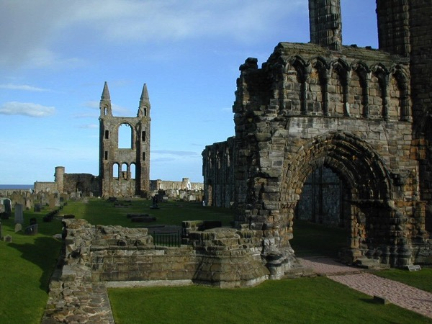
PŘÍRODA A PAMÁTKY

Slide 4
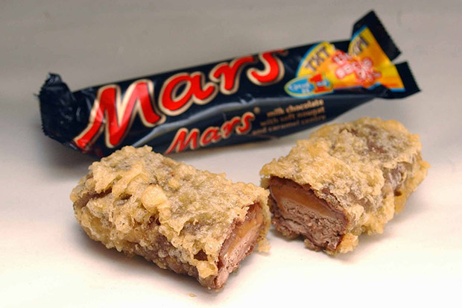
JÍDLO A PITÍ

Slide 5
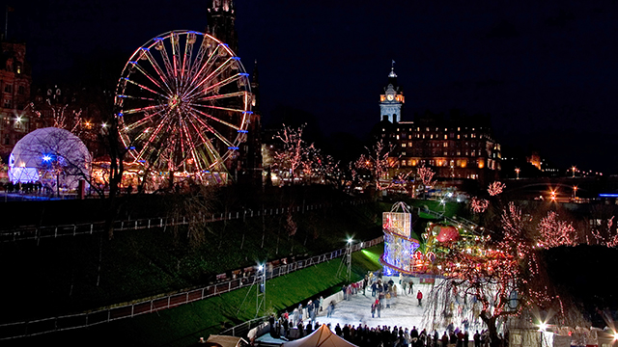
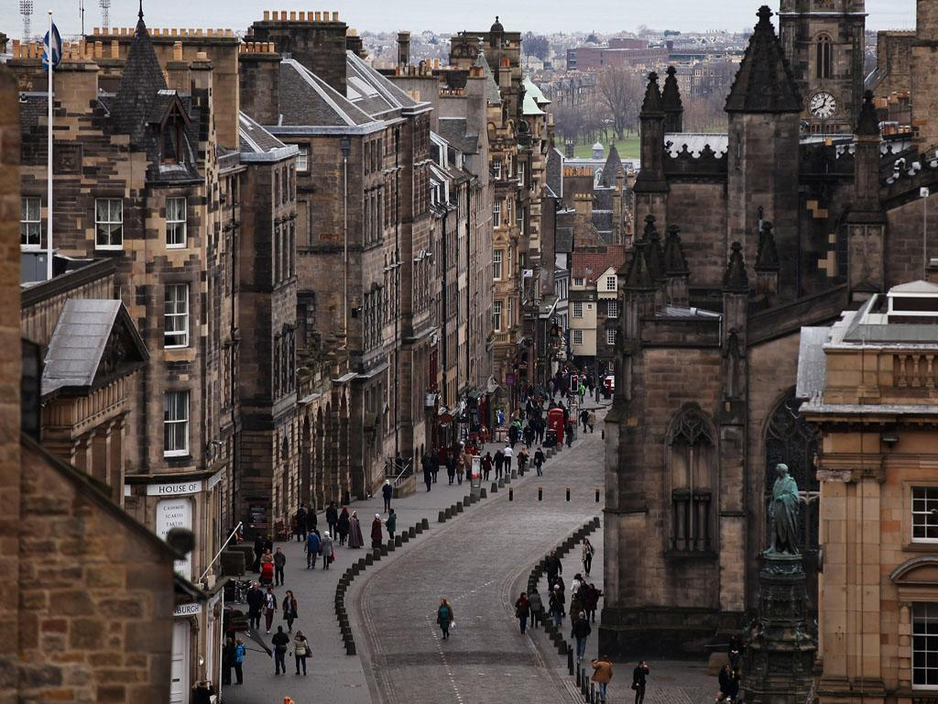
EDINBURGH

Slide 6
FINANCE
Velká Británie je drahá
Pouze stipendium nestačí
£600 na měsíc – z toho nájem £400
Nájem, účty, jídlo, doprava, letenka…
Dá se najít vedlejší práce – otázka, zda-li to za to stojí

Slide 7
PROCES
Výběr organizace (vlastní/katalog ERA)
Podávání přihlášek
Pohovor
Sepsání plánu aktivit
Schválení od UK a založení přihlášky
Podepsání finanční dohody

Slide 8
PRAKTIKÁLIE
ČSA nebo EasyJet
Poundland – vše od jídla a hygieny po krmivo pro psy
Gumtree – bazar pro všechno
University of Edinburgh – knihovna, campus, akce pro studenty

Slide 9
INTERNATIONAL VOLUNTARY SERIVCE (IVS)

Slide 10
PRACOVNÍ PODMÍNKY
10:00 – 16:00
2 dny dovolené v měsíci
Čas strávený prací přesčas “vracen” zpět
Různé obědy, snacky… ☺

Slide 11
DENNÍ AKTIVITY
Maily, telefonáty
Práce s databázemi
Výpomoc s IT
Vytváření a analyzování statistik
Reprezentace na akcích
Organizace akcí
Účast na mítinzích...

Slide 12
POVINNOSTI PO NÁVRATU
Potvrzení o stáži
Certifikát/evalující dopis
Vyplnění jazykového testu
Popř. vrácení peněz

Slide 13
SKOTŠTINA

Slide 14
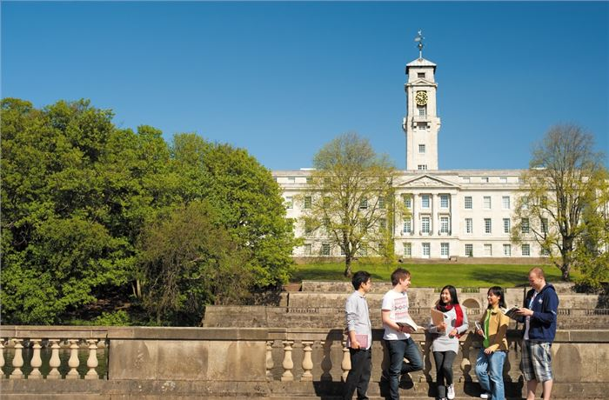
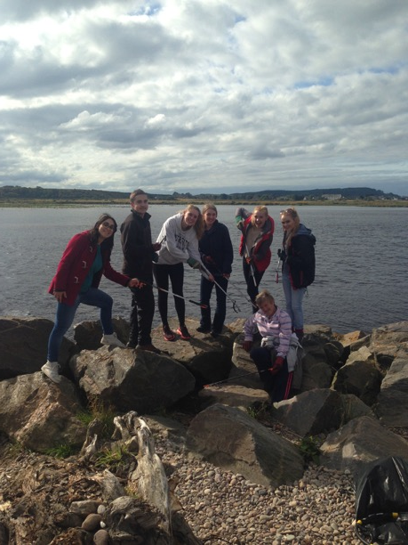
ERASMUS STÁŽ VS. STUDIUM
University of
Nottingham
International
Voluntary
Service Edinburgh

Slide 15
DĚKUJI!

